Slide 1
The Front-end Architecture of Taobao 一个实战者对前端架构的思考
yubo@taobao.com
2010.03

Slide 2

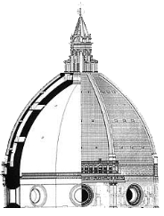
Architecture is the art and science of designing buildings
and other physical structures. – from wikipedia
Notes:
Brunelleschi in Italy, in the building of the dome, not only transformed the cathedral and the city of Florence, but also the role and status of the architect.
这是意大利佛罗伦斯大教堂。

Slide 3

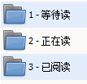
我们每天都在做架构

Slide 4
什么是软件架构
组成派：软件系统的架构将系统描述为计算组件及组件之间的交互。（Mary Shaw）
决策派：软件架构是在一些重要方面所做出的决策的集合。（RUP）
前端架构：和前端相关的软件架构。下面将采用组成派的观点来阐述前端架构。
Notes:
两个流派并不矛盾，只是描述问题的角度不同：组成派是从软件本身（又称为软件客体）的角度出发，用来描述软件系统是由哪些组件组成，这些组件如何交互；决策派则是从架构师（又称为软件主体）的角度出发，明确了架构师需要对哪些事情进行决策，那么这些的决策结果就构成了软件系统的架构。

Slide 5
前端组件
组件之间的交互
前端架构

Slide 6
前端组件的层次
Framework
Library
Application
Component
Module
Util
Widget
Extension
Plug-in

Slide 7
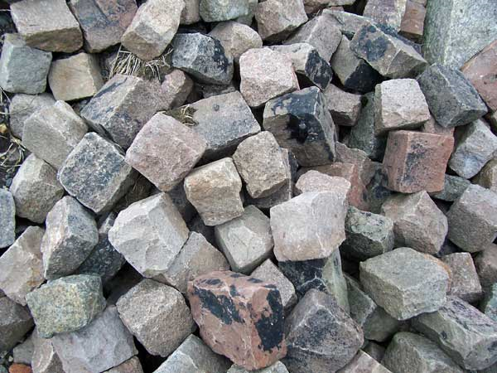
常见前端类库，以及愿景

Slide 8

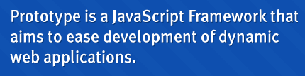

Slide 9

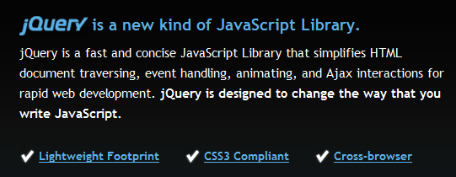


Slide 10

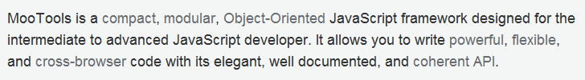


Slide 11

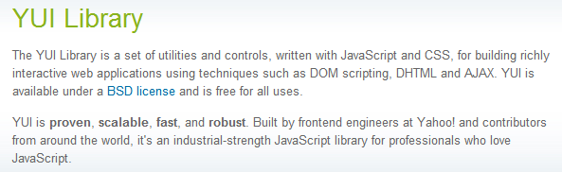

Slide 12

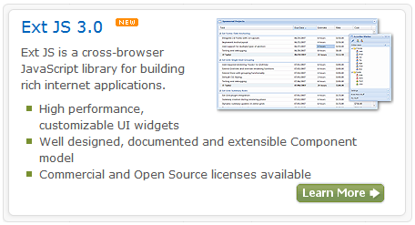


Slide 13
淘宝前端架构
YUI2
Kissy
Common Library { }

Slide 14
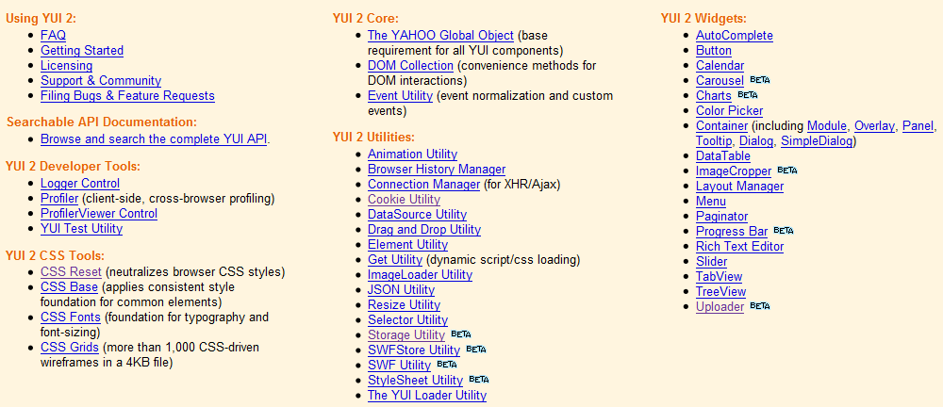
YUI 2
http://developer.yahoo.com/yui/2/
Notes:
典型的类库组织形式和传统 API 调用风格
简洁、实用、够用；文档丰富；社区完善
符合 Java 程序员的思维

Slide 15

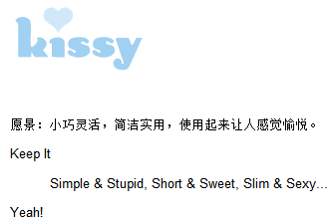
http://code.google.com/p/kissy/

Slide 16
Kissy 要解决的问题
YUI 组件不够小巧简洁
YUI 组件的修改成本高，更新周期长
YUI 部分组件的用户体验不符合国情
YUI2 的 API 很传统，不够简洁优雅

Slide 17
Kissy 愿景
小巧灵活 ← Short & Slim
简洁实用 ← Simple & Stupid
使用起来让人感觉愉悦 ← Sweet & Sexy

Slide 18
淘宝前端架构
TBra
TBack
Company Library { }
YUI2
Kissy
Common Library { }

Slide 19
TBra
淘宝前台业务前端通用类库
旺旺点灯
登录小窗
定投广告
哈勃监控
。。。

Slide 20
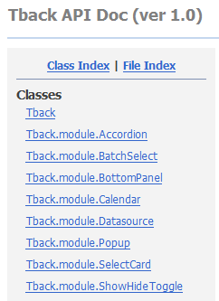
TBack
淘宝后台业务前端通用类库

Slide 21
淘宝前端架构
Mall
3C
Shop
…
App Library { }
TBra
TBack
Company Library { }
YUI2
Kissy
Common Library { }

Slide 22
App Library
Common Library
Base Library
Company Library

Slide 23
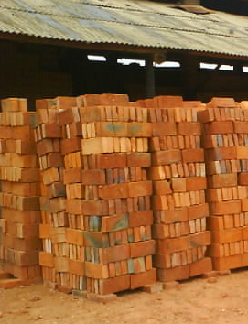
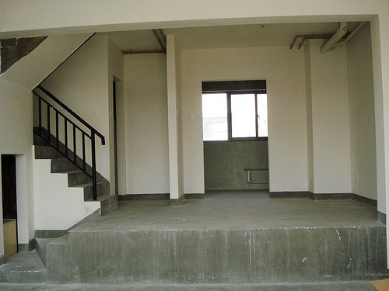

类库、框架和应用
Notes:
http://book.51cto.com/art/200801/65025.htm

Slide 24
类的集合
类之间的交互
框架
类库与外界的交互

Slide 25
框架类库不分家
jQuery: 基础类库 + 弱框架
YUI2: 强类库 + 弱框架
YUI3: 强类库 + 强框架
ExtJS: 超强类库 + 强框架
Kissy: 强类库 + 中级框架
尝试融合：
jQuery 的易用 + YUI2 的简明 + YUI3 的优雅

Slide 26
淘宝前端架构
App Code Guide
{ }
Base Framework
Base Library

Slide 27
App Code Guide
KISSY.add(“mod-name”, function(S) {
/* … */
});
KISSY.ready(function(S) {
/* … */
});

Slide 28
KISSY.add(“mod-name”, function(S) {
});
Sandbox

Slide 29
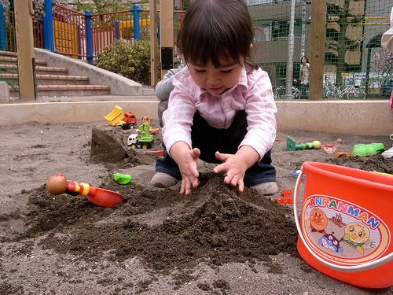
每一个模块都有自己的沙箱
Notes:
http://www.flickr.com/photos/renfield/3414246938/sizes/l/

Slide 30
(function() {
})();
最简单的沙箱

Slide 31
YUI().use(“mod-name”, function(Y) {
});
YUI3 的强沙箱

Slide 32
KISSY.ready(function(S) {
});
Kissy 的弱沙箱

Slide 33
淘宝前端架构
Module
Module
Module
Module
Module
Sandbox
App Code Guide
Base Library

Slide 34
-- Nicholas Zakas
web application module (n)
1 : an independent unit of functionality that is part of the total structure of a web application

Slide 35
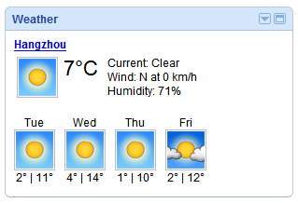

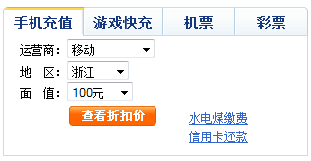
任何单一模块都应该能够独立生存。

Slide 36

模块之间尽量松耦合
这样可以让你修改一个模块，而不会影响其它。
Notes:
http://www.flickr.com/photos/quinnanya/3575417671/

Slide 37
2010 首页实战
fp-p4p
fp-search
fp-profile
TB.add(…)
YUI2 + Kissy + TBra

Slide 38
淘宝前端架构
Module
Module
Module
Module
Module
Sandbox
Extension
Extension
App Code Guide
Base Library

Slide 39
2010 首页实战
fp-p4p
fp-profile
fp-search
fp-default-ad
TB.add(…)
YUI2 + Kissy + TBra

Slide 40
架构无所谓好坏，重要的是合不合适！

Slide 41
References
Scalable JavaScript Application Architecture

Slide 42
FAQ & Thanks!
Twitter: @lifesinger
Gtalk: lifesinger@gmail.com

